Slide 1

Podstawy Machine Learning
Maciej Sykulak sykulak.wsb@gmail.com

Slide 2






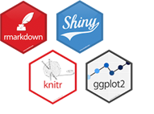

Program zajęć
1. R base oraz Rstudio Zapoznanie z językiem oraz środowiskiem pracy
2. Przeprowadzenie analizy danych
Pozyskanie
Bazy danych
Pliki (csv, xlsx, html, xml)
Przetworzenie
Łączenie zbiorów danych
Inne przekształcenia
Analiza
Raporty
Wizualizacje
Machine Learning

Slide 3
AGENDA
Co to jest uczenie maszynowe (Machine Learning)?
Machine Learning vs Data Science.
Zastosowanie ML.
Rodzaje i metody uczenia maszynowgo.
Procedura implementacji.

Slide 4

Uczenie Maszynowe – co to jest?
Na przykładzie amerykańskiej sieci sklepów Target

Slide 5
Uczenie Maszynowe – co to jest?
To praktyka wykorzystywania algorytmów do analizowania danych, uczenia się od nich, a następnie dokonywania determinacji lub przewidywania rzeczywistych zjawisk.
Zjawisko
Determinanty
Powtarzalność / Zależności
Predykcja

Slide 6
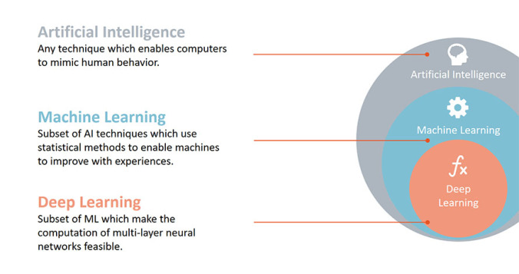
Uczenie Maszynowe – co to jest?

Slide 7
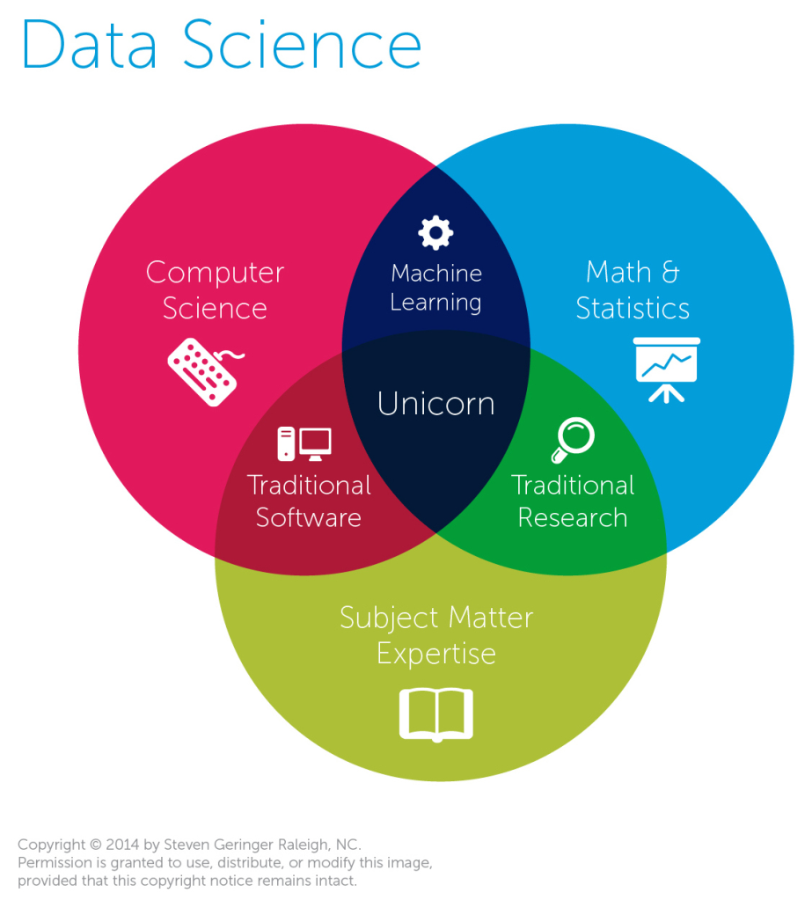
Uczenie Maszynowe vs Data Science

Slide 8
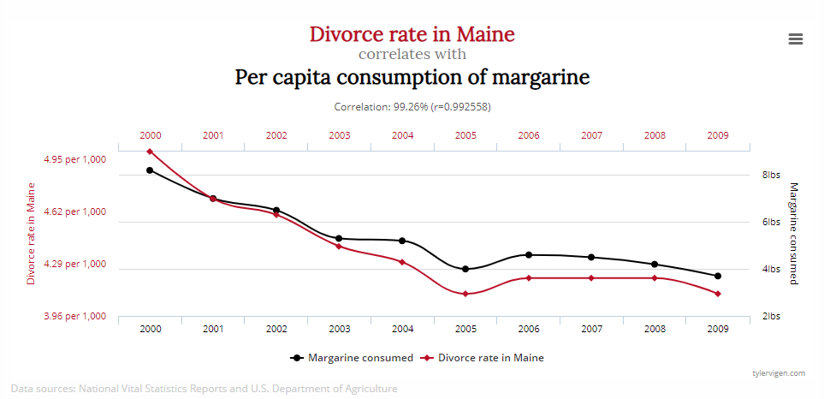
Uczenie Maszynowe oraz wiedza domenowa
Notes:
http://tylervigen.com/spurious-correlations

Slide 9
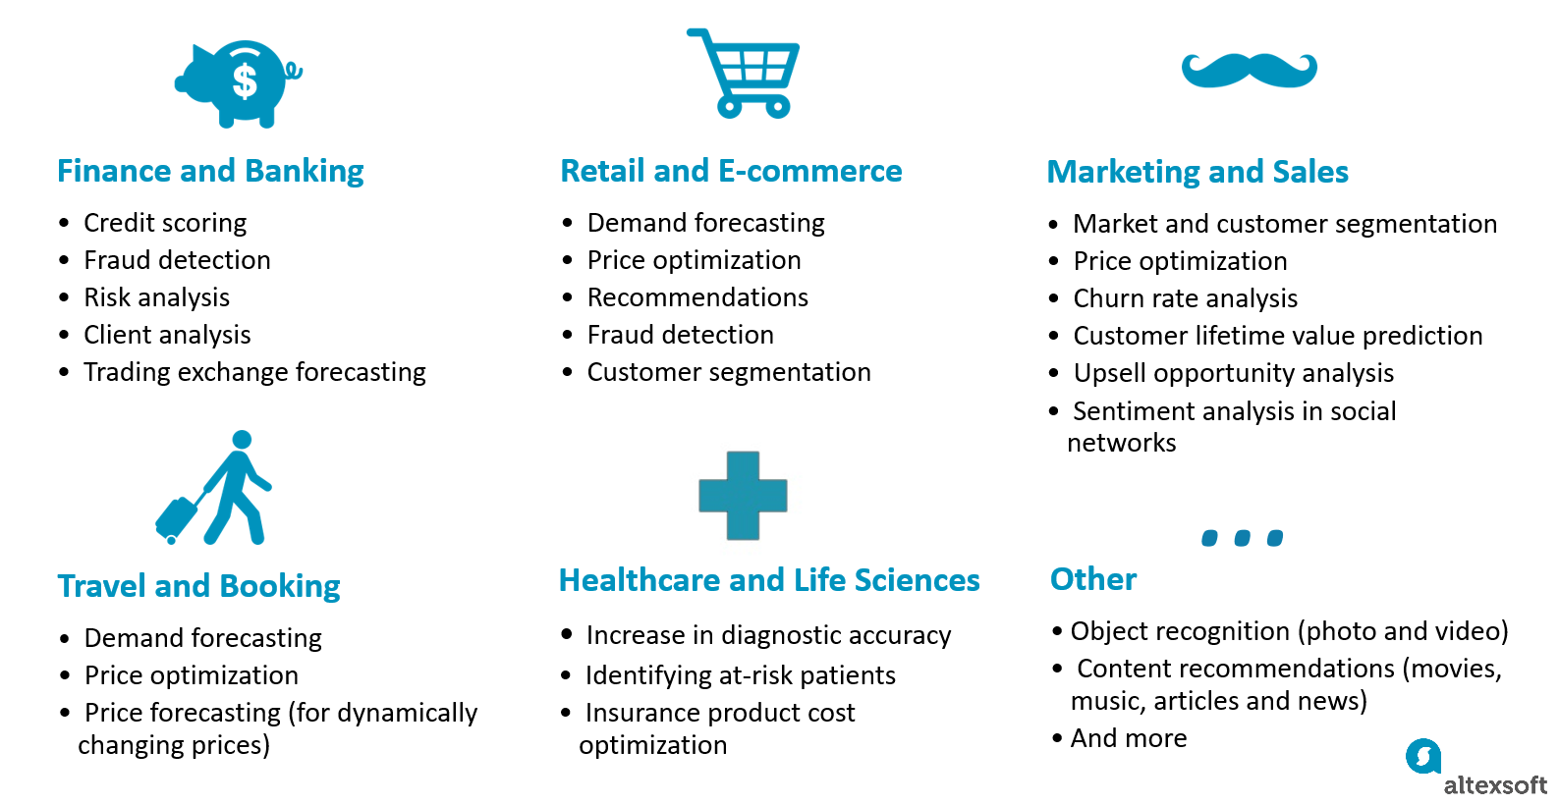
Zastosowanie Machine Learning

Slide 10
Machine Learning
Supervised
Człowiek ma wpływ na działanie algorytmu i pokazuje jak ma działać / uczyć się na danym zbiorze danych.
Unsupervised
Brak wpływu człowieka na działanie algorytmu. Dostosowuje jedynie wrażliwość algorytmu w oparciu o miary / wskaźniki.

Slide 11
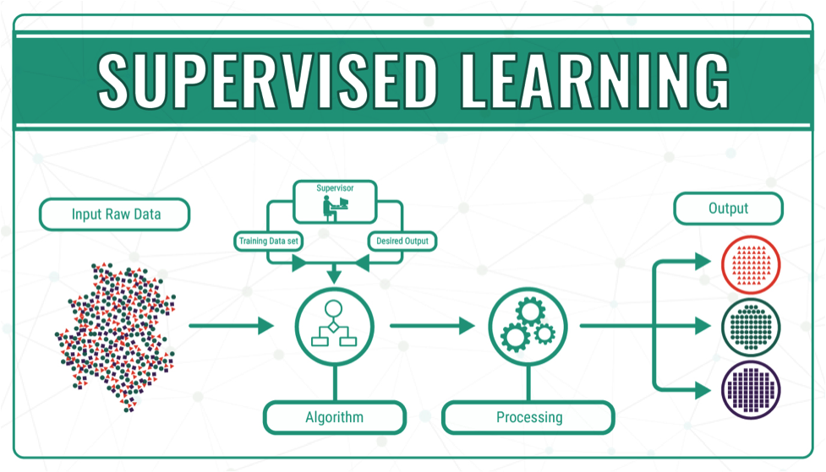

Slide 12
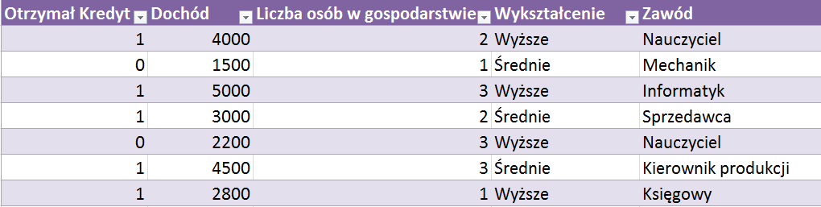
Machine Learning - Supervised
Supervised
Klasyfikacja: Problemy z klasyfikacją kategoryzują wszystkie zmienne, które tworzą dane wyjściowe. Przykłady tych kategorii utworzonych poprzez klasyfikację obejmują dane demograficzne, takie jak stan cywilny, płeć lub wiek.
Np. Scorring kredytowy.

Slide 13
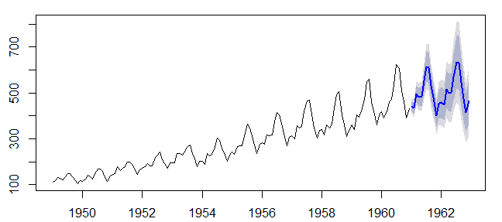
Machine Learning - Supervised
Supervised
Regresja: Problemy, które można sklasyfikować jako problemy regresyjne, obejmują typy, w których zmienne wyjściowe są ustawione jako liczba rzeczywista. Format tego problemu często ma format liniowy.
Np. Sprzedaż towarów w danym sklepie.

Slide 14
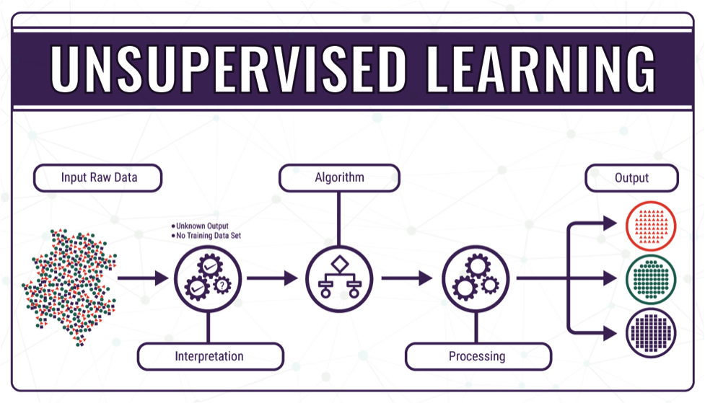

Slide 15
Machine Learning - unsupervised
Unsupervised
Uczeniem się bez nadzoru, w przeciwieństwie do uczenia nadzorowanego nie ma poprawnych odpowiedzi i nie ma nauczyciela. Algorytmy są pozostawione samym sobie, aby odkryć i przedstawić interesującą strukturę danych.
Np. Segmentacja klientów, systemy rekomendacyjne, przetwarzanie obrazu.

Slide 16
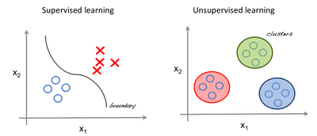
Machine Learning supervised vs unsupervised

Slide 17
Machine Learning - metody
Regresyjne [z ang. regression] - supervised
Klasyfikacyjne [z ang. classification] – supervised
Grupowanie [z ang. clustering] - unsupervised

Slide 18
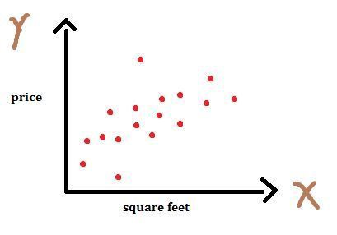
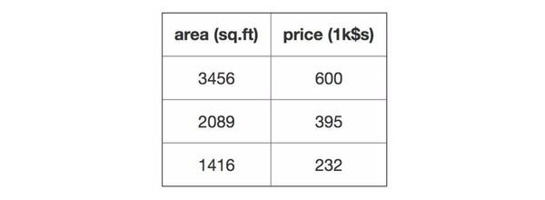
Machine Learning – metody regresyjne
... ...
Notes:
http://r-statistics.co/Linear-Regression.html

Slide 19
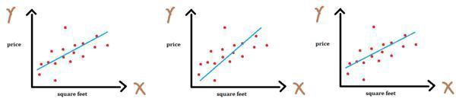
Machine Learning – metody regresyjne
CEL: Wyznaczenie jak najlepiej dopasowanej lini teoretycznej, która będzie wyjaśniać wartości empiryczne (rzeczywiste).
Y = a * X + b

Slide 20
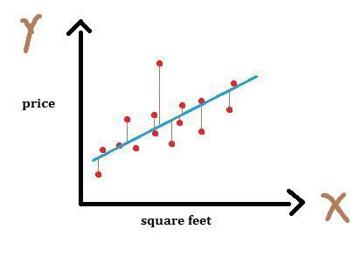

Machine Learning – metody regresyjne
CEL: Wyznaczenie jak najlepiej dopasowanej lini teoretycznej, która będzie wyjaśniać wartości empiryczne (rzeczywiste).
Min. reszt modelu

Slide 21
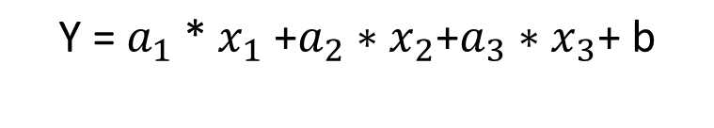
Machine Learning – metody regresyjne
Można rozwinąć wzór (metodę) o wiecej czynników wyjaśniających.
Y = (a * X) + b
$$\text{Y}\text{ = }a_{1}\text{ ∗ }x_{1}\text{ +}a_{2}\text{ ∗ }x_{2}\text{+}a_{3}\text{ ∗ }x_{3}\text{+ }\text{b}$$
Zmienna objaśniana:
- Cena mieszkania (Y)
Zmienna/e objaśniające:
Metraż (x1)
Ilość pokoi (x2)
Wartość wyposażenia (x3)

Slide 22
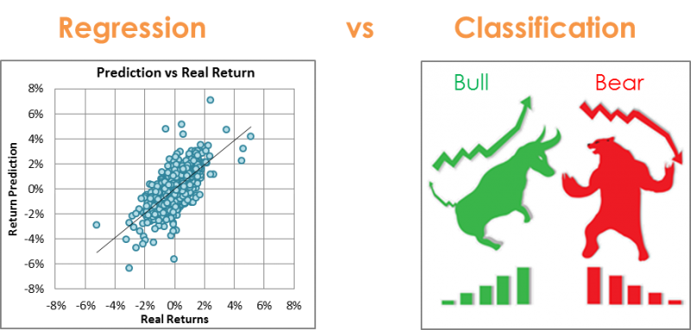
Machine Learning – metody klasyfikacyjne
Cena mieszkania = metraż + ilość pokoi + wartość wyposażenia
Rynek byka / niedźwiedzia = cena akcji firmy X + cena akcji firmy Y

Slide 23
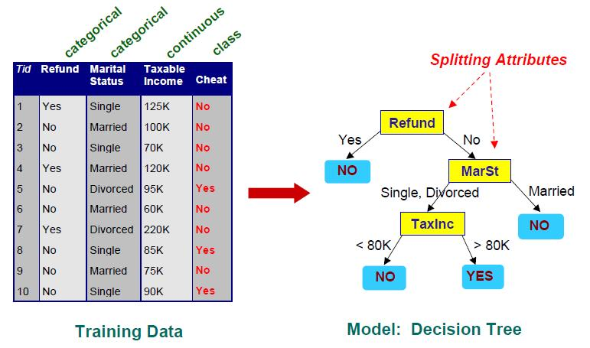
Machine Learning – metody klasyfikacyjne drzewa decyzyjne

Slide 24
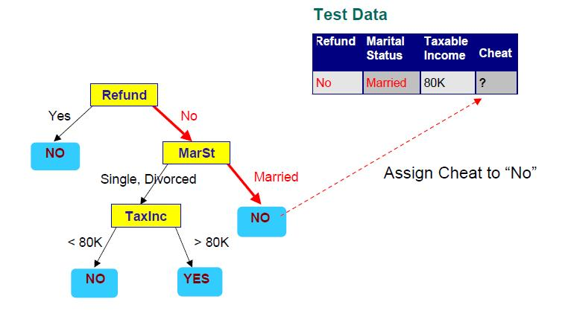
Machine Learning – metody klasyfikacyjne drzewa decyzyjne

Slide 25
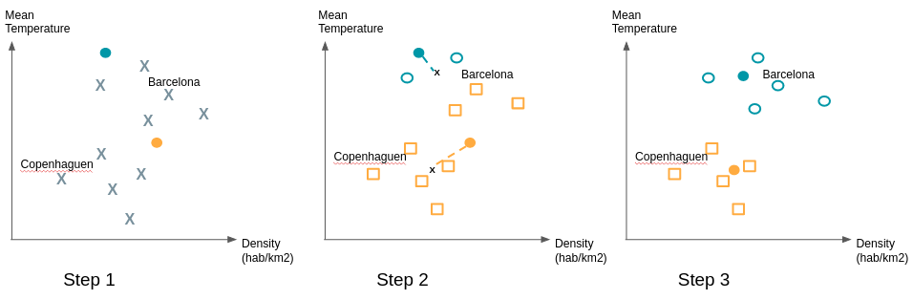
Machine Learning – metody grupowania / klastrowania
CEL: Identyfikacja podobnych grup pod względem badanych cech.

Slide 26
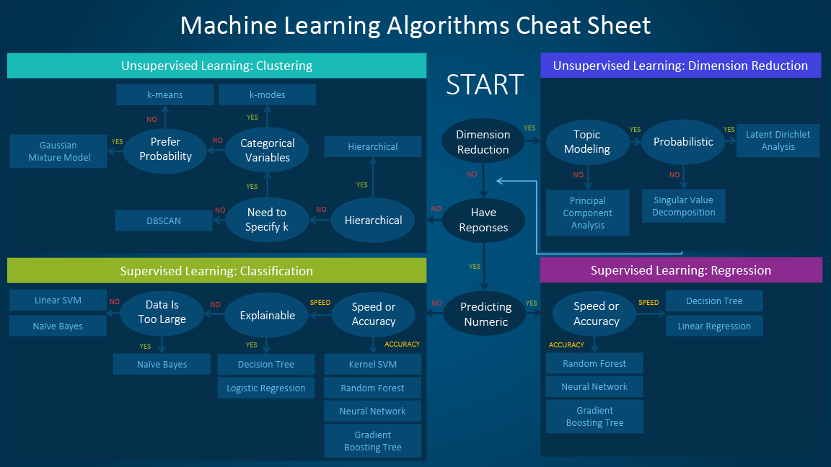

Slide 27
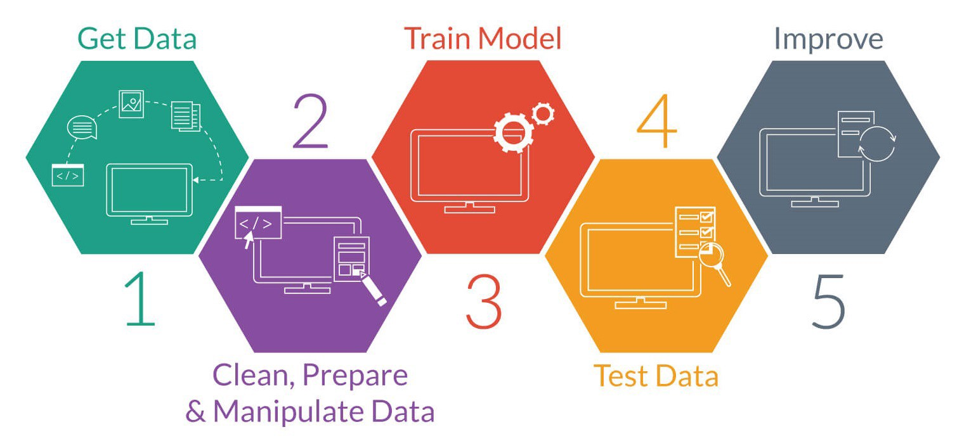
Implementacja algorytmów ML

Slide 28
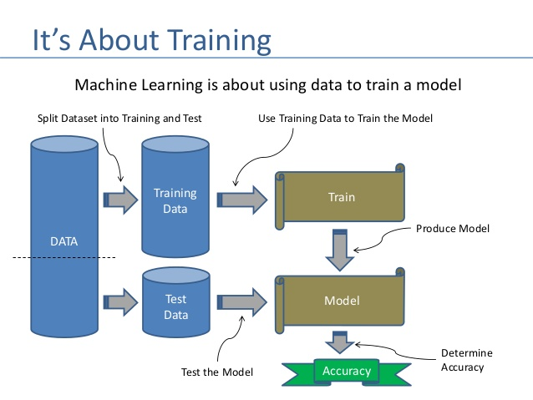
Implementacja algorytmów ML
TRAIN/ TEST
0.7/0.3 split or
0.8/0.2 split

Slide 29
Dodatki
ML cheatsheet:
https://github.com/rstudio/cheatsheets/raw/master/Machine%20Learning%20Modelling%20in%20R.pdf
https://www.kdnuggets.com/2018/09/machine-learning-cheat-sheets.html
https://ml-cheatsheet.readthedocs.io/en/latest/
Narzędzia do ML:
MLR https://mlr.mlr-org.com/
H20 http://docs.h2o.ai/h2o/latest-stable/h2o-docs/index.html
KERAS https://keras.io/
TensorFlow https://www.tensorflow.org/

